Slide 1
Виды маркеров. Щёлкните на объекте и обратите внимание какие маркеры отображаются.
Привет!

Slide 2

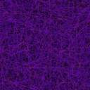
Нарисуйте объекты как на слайде образцы.
СЕРДЦЕ
КУБ

Slide 3







Группировка объектов.
Создайте группу собак, группу кошек и группу пресмыкающихся.

